Slide 1
Régularités et algèbre De la 7e à la 9e année
Connu ou inconnu?

Slide 2
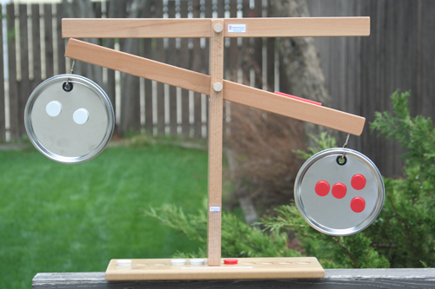
Introduction
À l’élémentaire, les élèves ont appris à :
• trier, classer, prolonger, décrire, modéliser;
• maîtriser les signes d’égalité et d’inégalité;
• déterminer la règle.

Slide 3
Au troisième cycle, les élèves doivent :
• évaluer;
• représenter, généraliser;
• résoudre des équations et des inéquations;
• résoudre des problèmes.

Slide 4
Observons…
1. Choisir deux chiffres différents (sauf 0).
2. Additionner les deux nombres possibles (formés des deux chiffres choisis plus haut).
3. Répéter les étapes 1 et 2 avec deux chiffres différents.
4. Comparer vos résultats avec ceux des autres participants. Qu’observez-vous?
Notes:
Exemples possibles:
87 + 78 = 165
45 + 54 = 99
28 + 82 = 110
71 + 17 = 88
Les sommes sont toutes des multiples de 11. Voici pourquoi:
(10a + b) + (10b + a) = 11a + 11b = 11 (a + b)

Slide 5
Il y a 3 grands thèmes dans ce domaine :
Expressions algébriques
Équations et inéquations
Contextes et représentations
d = vt
y = 4x – 3
a² + b² = c²

Slide 6
Expressions algébriques
Activité 1 : Expressions vs équations
7e année, nº 4
Expliquer la différence entre une expression et une équation. [C, L]

Slide 7
Activité 1 : Expressions vs équations
Expression : x + 6
Équation : x + 6 = – 1
Dans une expression, la variable peut prendre plusieurs valeurs.
Dans une équation, la variable cache une (seule) valeur numérique.

Slide 8
Expressions algébriques
Activité 2 : DÉS substitutions
7e année, nº 5
Évaluer une expression dont la valeur de la variable (ou des variables) est donnée. [L, R]

Slide 9
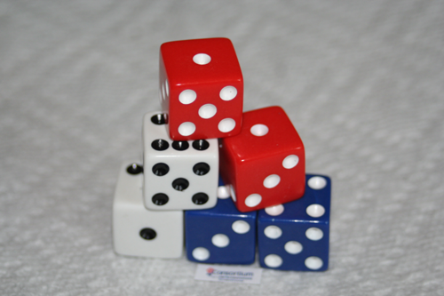
Activité 2 : DÉS substitutions
Une expression est composée d’au moins une variable. Lorsque la variable prend une valeur, l’expression prend une valeur. DÉS substitutions est un jeu qui permet de pratiquer les substitutions.

Slide 10
Expressions algébriques
Activité 3 : Pige express
9e année, nº 5
Démontrer une compréhension des polynômes (se limitant aux polynômes d’un degré inférieur ou égal à 2). [C, L, R, V]

Slide 11
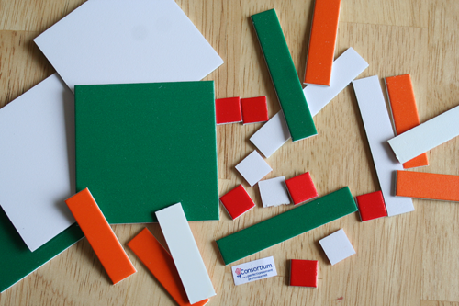
Activité 3 : Pige express
Cette activité a pour but de s’exercer à regrouper des termes semblables. La manipulation de tuiles permettra de diminuer l’occurrence d’erreurs fréquentes :
x + x² ≠ 3x
x + y ≠ xy

Slide 12
Expressions algébriques
Activité 4 : Modéliser les + et les – de termes semblables
9e année, nº 6
Modéliser, noter et expliquer les opérations d’addition et de soustraction d’expressions polynomiales (se limitant aux polynômes d’un degré inférieur ou égal à 2), de façon concrète, imagée et symbolique. [C, L, R, RP, V]

Slide 13
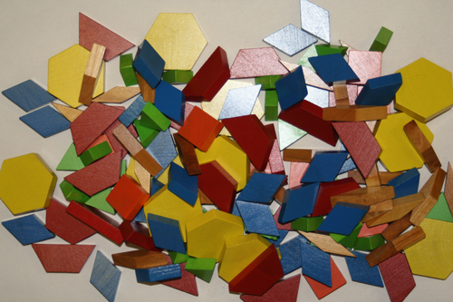
Activité 4 : Modéliser les + et les – de termes semblables
L’élève fera le regroupement de termes semblables avec des blocs-formes. Ensuite, il passera à la composition de termes semblables avec des tuiles algébriques tout en apprenant le vocabulaire associé à ce concept.

Slide 14
Expressions algébriques
Activité 5 : Multidivision
9e année, nº 7
Modéliser, noter et expliquer la multiplication et la division d’expressions polynomiales (se limitant aux polynômes d’un degré inférieur ou égal à 2) par des monômes, de façon concrète, imagée et symbolique. [C, L, R, V]

Slide 15
Activité 5 : Multidivision
Il est possible de multiplier et de diviser des expressions à l’aide de tuiles algébriques. L’activité Multidivision permet de le faire à l’aide d’un logiciel sur le site Web suivant : <http://nlvm.usu.edu/fr/nav/category_g_3_t_2.html> afin de nourrir la motivation des élèves.

Slide 16
Équations et inéquations
Activité 1 : Manipuler des variables – Égalité
7e année, nº 3
Démontrer une compréhension de la préservation de l’égalité en :
• modélisant la préservation de l’égalité, de façon concrète, imagée et symbolique;
• appliquant la préservation de l’égalité pour résoudre des équations.
[C, L, R, RP, V]

Slide 17
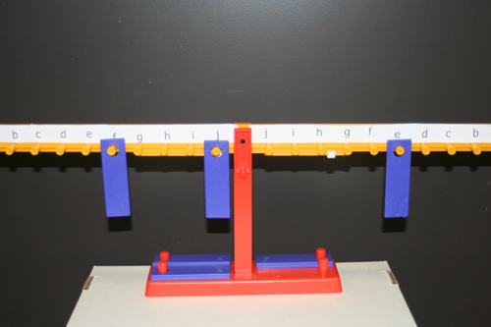
Activité 1 : Manipuler des variables – Égalité
L’activité suggérée permet de manipuler les variables à l’aide d’une balance numérotée modifiée.
Les objectifs atteints grâce à cette manipulation sont nombreux.

Slide 18
Équations et inéquations
Activité 2 : Les balances et l’équilibre
7e année, nº 6
Modéliser et résoudre des problèmes qui peuvent être représentés par des équations linéaires à une étape de la forme x + a = b (où a et b sont des nombres entiers), de façon concrète, imagée et symbolique. [L, R, RP, V]

Slide 19
Activité 2 : Les balances et l’équilibre
L’usage de la balance pour résoudre une équation amène l’élève à faire des actions qui ne changent pas l’égalité de départ. Le résultat est visuel et durable.
45
Le résultat est visuel et durable.

Slide 20
Jeu truqué
Choisis un nombre:
Ajoute 5
Double le résultat
Soustrais 4
Divise le résultat par 2
Soustrais le nombre choisis au départ
Compare ton résultat final avec le résultat obtenu
par les autres participants.
Expliquer.
Notes:
x + 5
2(x + 5)
2(x + 5) – 4
[2(x + 5) – 4] ÷ 2
(x + 5) – 2
x + 3
x + 3 – x
3

Slide 21
Équations et inéquations
Activité 3 : Modéliser et résoudre des problèmes
7e année, nº 7
Modéliser et résoudre des problèmes qui peuvent être représentés par des équations linéaires des formes suivantes :
• ax + b = c
• ax = b
• = b, a ≠ 0 (où a, b, et c sont des nombres entiers
positifs), de façon concrète, imagée et symbolique.
[L, R, RP, V]

Slide 22
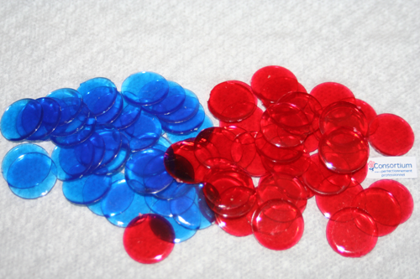
Activité 3 : Modéliser et résoudre des problèmes
L’élève s’inspire des situations de la vie quotidienne pour inventer des problèmes algébriques. Ensuite, il prendra des valeurs moins significatives pour en créer d’autres. Enfin, il devra résoudre les problèmes créés par ses pairs.

Slide 23
Équations et inéquations
Activité 4 : Illustrer des relations
8e année, nº 2
Modéliser et résoudre des problèmes en utilisant des équations linéaires des formes suivantes :
• ax = b • , a ≠ 0 • ax – b = c
• , a ≠ 0 • a(x + b) = c
(où a, b et c sont des nombres entiers), de façon concrète, imagée et symbolique. [C, L, RP, V]

Slide 24
Activité 4 : Illustrer des relations
L’élève passe tranquillement du concret à l’imagé au symbolique à l’aide de cette activité.
concret imagé symbolique

Slide 25
Équations et inéquations
Activité 5 : Opérations de réflexion prospective
9e année, nº 3
Modéliser et résoudre des problèmes en utilisant des équations linéaires des formes suivantes :
• ax = b • , a ≠ 0 • ax + b = c
• , a ≠ 0 • ax = b + cx
• a(x + b) = c • ax + b = cx + d
• a(bx + c) = d(ex + f) • , x ≠ 0
(où a, b, c, d, e et f sont des nombres rationnels).
[C, L, RP, V]

Slide 26
Activité 5 : Opérations de réflexion prospective
C’est avec cette activité que l’élève pourra mieux verbaliser les actions à prendre pour résoudre un problème.
double, quotient, au carré, tiers, enlever
double, quotient, au carré, tiers, enlever

Slide 27
Équations et inéquations
Activité 6 : Découvrir les inégalités
9e année, nº 4
Expliquer et illustrer des stratégies pour résoudre des inéquations linéaires à une variable ayant des coefficients rationnels, dans un contexte de résolution de problèmes.
[C, L, R, RP, V]

Slide 28
Activité 6 : Découvrir les inégalités
< = > < = > < = > < = > < = >
L’élève pourra voir les inégalités dans le contexte de l’algèbre et son impact sur la résolution d’un problème. Dans une équation, la variable ne remplace qu’une valeur. Dans une inéquation, la variable peut prendre une infinité de valeurs.

Slide 29
Contextes et représentations
Activité 1 : Devine ce que je suis
7e année, nº 1
Démontrer une compréhension des régularités décrites oralement ou par écrit et leurs relations linéaires équivalentes. [C, L, R]

Slide 30
Activité 1 : Devine ce que je suis
L’élève participera à la fois à la création d’une régularité et à l’élaboration d’une table de valeurs.
? ? ? ?

Slide 31
Contextes et représentations
Activité 2 : Le débat du siècle
7e année, nº 2
Créer une table de valeurs qui correspond à une relation linéaire, en tracer le graphique, l’analyser afin d’en tirer des conclusions et pour résoudre des problèmes. [C, L, R, RP, V]

Slide 32
Activité 2 : Le débat du siècle
L’élève présentera une régularité de plusieurs façons. Pour ce faire, les élèves devront débattre leur point de vue à l’aide de différentes représentations.

Slide 33
Contextes et représentations
Activité 3 : Pratiquons les graphiques
8e année, nº 1
Tracer et analyser le graphique de relations linéaires à deux variables. [C, CE, R, RP, T, V]

Slide 34
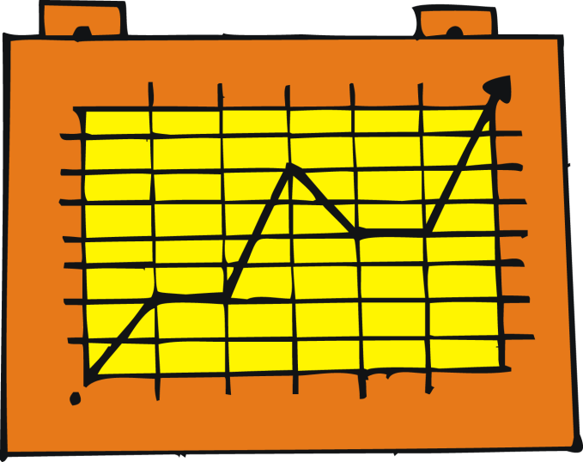
Activité 3 : Pratiquons les graphiques
À partir de situations réelles, l’élève fera des graphiques. Il utilisera un logiciel sur un site Web.

Slide 35
Contextes et représentations
Activité 4 : Ajoutons des axes
9e année, nº 1
Généraliser une régularité tirée d’un contexte de résolution de problèmes en utilisant des équations linéaires, et les vérifier par substitution. [C, L, R, RP, V]

Slide 36
Activité 4 : Ajoutons des axes
L’élève ajoute les sous-titres à un graphique de son choix et explique le contexte qui rendrait ce graphique réel.

Slide 37
Contextes et représentations
Activité 5 : Graphiques avec géoplan
9e année, nº 2
Tracer le graphique d’une relation linéaire, l’analyser et interpoler ou extrapoler pour résoudre des problèmes. [C, L, R, RP, T, V]

Slide 38
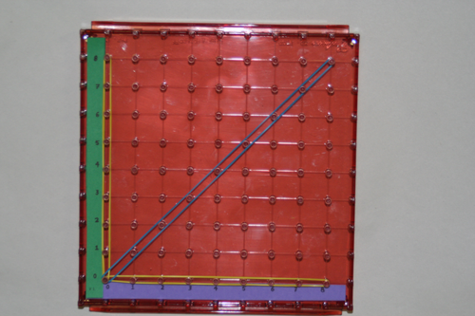
Activité 5 : Graphiques avec géoplan
L’élève s’exerce à faire des graphiques, des tables de valeurs ainsi que des équations de façon tactile et visuelle sur un géoplan.

Slide 39
Réflexion
Le mot ALGÈBRE fait peur. Cette peur origine de l’anxiété qu’ont vécue les parents de nos élèves alors qu’ils ont eu à faire de l’algèbre de façon symbolique avant même de passer par les étapes du concret et de l’imagé. Il est donc très important de faire vivre et expérimenter ces étapes aux jeunes d’aujourd’hui.

Slide 40
En terminant…
L’algèbre est un domaine des plus importants en mathématiques. Les activités que vous venez de faire ne sont qu’un début.

Slide 41
Autres réflexions? Commentaires? Questions?

Slide 42
Et que l’inconnu vous soit désormais connu!

